Slide 1








Chào mừng quý thầy cô
về thăm lớp
MÔN: KHOA HỌC

Slide 2
Môn: Khoa học
Ôn bài cũ:
1. Đa số động vật chia ra làm mấy giống?
- Trứng hoặc tinh trùng của động vật được sinh ra từ cơ quan nào? Cơ quan đó thuộc giống nào?
2. Kể tên các động vật đẻ trứng mà em biết.

Slide 3
Ôn bài cũ:
1. Thế nào là sự thụ tinh? Kết quả của sự thụ tinh?
2. Kể tên các loài động vật đẻ con mà em biết.

Slide 4
Môn: Khoa học
Hãy kể tên một số côn trùng mà em biết?

Slide 5









1
2
3
4
5
6
7
8
9
Một số loài côn trùng

Slide 6
Sự sinh sản của côn trùng

Slide 7
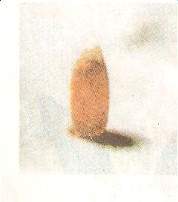
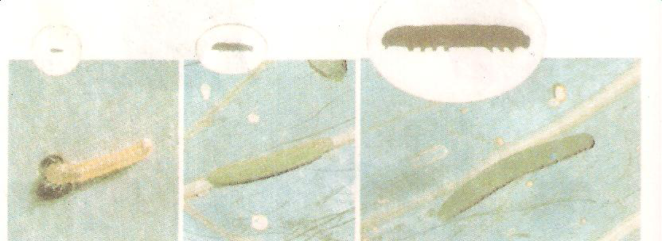
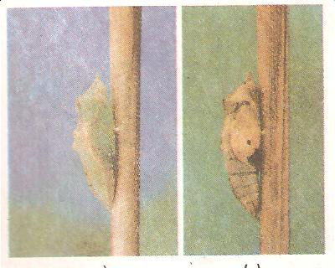
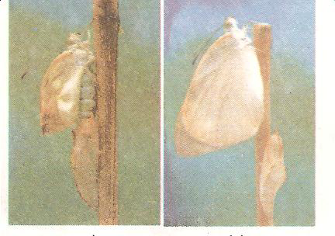
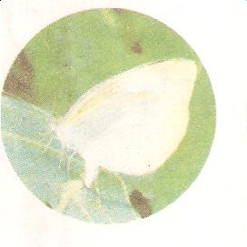
Sự phát triển của bướm cải từ trứng thành bướm

Slide 8
Thảo luận nhóm đôi
1. Chỉ ra đâu là: trứng, sâu, nhộng, bướm.
2. Ở giai đọan nào, bướm cải gây thiệt hại nhất?
3. Biện pháp giảm thiệt hại do côn trùng gây ra.
Hình 1
Hình 2a,2b,2c
Hình 3a,3b
Hình 4a,4b
Hình 5

Slide 9
Hình 1:Trứng
(Thường đẻ vào mùa hè, sau 6-8 ngày, trứng nở thành sâu)

Slide 10
Hình 2a,2b,2c: Sâu
(Sâu ăn lá lớn dần, chúng lột xác và lớp da mới hình thành. Khoảng 30 ngày, sâu ngừng ăn)

Slide 11
Hình 3a,3b: Nhộng
(Sâu leo lên tường, hàng rào. Vỏ sâu nứt ra và biến thành nhộng)

Slide 12
Hình 4a,4b: Bướm
(Trong vòng 2, 3 tuần, một con bướm nhăn nheo chui ra khỏi kén. Tiếp đến bướm xòe đôi cánh cho khô rồi bay đi)

Slide 13
Hình 5: Bướm cải đẻ trứng vào lá rau cải,bắp cải hay súp lơ.

Slide 14
Sự phát triển của bướm cải từ trứng thành bướm

Slide 15
Ở giai đọan nào, bướm cải gây thiệt hại nhất?

Slide 16
3. Biện pháp giảm thiệt hại do côn trùng gây ra.

Slide 17
Kết luận:
- Bướm cải thường đẻ trứng vào mặt dưới lá rau cải. Trứng nở thành sâu. Sâu ăn lá để lớn. Hình 2 (a,b,c) cho thấy sâu càng lớn ăn càng nhiều lá và gây thiệt hại nhất.
- Để giảm thiệt hại cho rau màu do côn trùng gây ra, trong trồng trọt người ta thường áp dụng các biện pháp như: bắt sâu, phun thuốc trừ sâu, diệt bướm,…

Slide 18
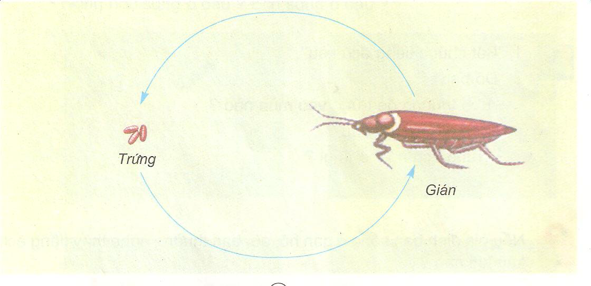
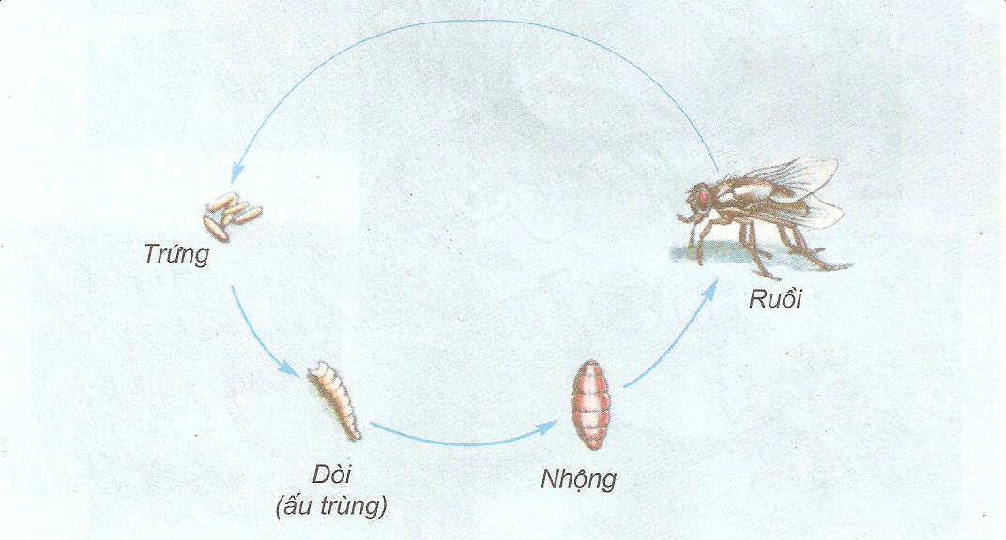
Sơ đồ sự sinh sản của gián
Sơ đồ sự sinh sản ruồi

Slide 19
Thảo luận theo nhóm 4
Ruồi
Gián
    So sánh chu trình
    sinh sản:
    - Giống nhau:
    - Khác nhau:
    Nơi đẻ trứng
    Cách tiêu diệt

Slide 20
Sơ đồ sự sinh sản của gián
Sơ đồ sự sinh sản ruồi

Slide 21
Sơ đồ sự sinh sản của gián
Sơ đồ sự sinh sản của ruồi

Slide 22
Sự sinh sản của côn trùng
So sánh chu trình
sinh sản:
Ruồi
Gián
- Giống nhau:
- Khác nhau:
Đẻ trứng
Trứng nở ra thành dòi
(ấu trùng). Dòi hóa nhộng.
Nhộng nở ra ruồi.
Đẻ trứng
Trứng nở ra thành gián
con mà không qua các
giai đoạn trung gian.
Nơi đẻ trứng
Cách tiêu diệt

Slide 23
Sơ đồ sự sinh sản của gián
Sơ đồ sự sinh sản của ruồi

Slide 24

Gián đẻ trứng ở đâu?
Cách tiêu diệt như thế nào?

Slide 25
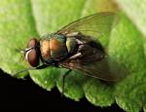
Ruồi đẻ trứng ở đâu?
Cách tiêu diệt như thế nào?

Slide 26
Sự sinh sản của côn trùng
Ruồi
Gián
So sánh chu trình sinh sản:
-Giống nhau:
-Khác nhau:
Đẻ trứng
Trứng nở ra thành dòi
(ấu trùng). Dòi hóa nhộng.
Nhộng nở ra ruồi.
Đẻ trứng.
Trứng nở ra thành gián con
mà không qua các giai đoạn
trung gian.
Nơi đẻ trứng
Nơi có phân,rác thải,xác
động vật chết….
Xó bếp,ngăn kéo,tủ bếp,
tủ quần áo….
Cách tiêu diệt
-Giữ vệ sinh môi trường
nhà ở,nhà vệ sinh,
chuồng trại chăn nuôi…
-Phun thuốc diệt ruồi.
-Giữ vệ sinh môi trường
nhà ở,nhà vệ sinh,nơi để rác,
tủ bếp,tủ quần áo….
-Phun thuốc diệt gián.

Slide 27
Kết luận:
Tất cả các côn trùng đều đẻ trứng.

Slide 28
Trò chơi:
Sự sinh sản của côn trùng
Họa sĩ nhí
Mỗi đội cử 1 bạn lên viết chu trình sinh sản của ruồi.

Slide 29

Bài học kết thúc
Trân trọng kính chào quý thầy cô và các em học sinh!!!

